Slide 1

Steganografija
Univerzitet u Nišu
Elektronski fakultet
Katedra za računarstvo
Mentor: Student:
Prof.dr Bratislav Predić Teodora Stefanović 1296
Prof.dr Dejan Rančić

Slide 2

SADRŽAJ
Uvod
Steganografija
Trougao sukoba
Razlika stefanografije I kriptologije?
Istorija
2.Uvod u projekat
Otkrivanje steganografije
Problemi steganografije
3.Proces enkriptovanja
4.Proces dekriptovanja
5.Izgled projekta

Slide 3
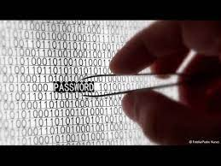
Steganografija
Steganografija je umetnost skrivanja činjenice da se komunikacija odvija, skrivanjem informacija u drugim informacijama.
Za razliku od kriptografije, to nije da spreči druge da saznaju skrivene informacije, već da spreči druge da pomisle da informacije uopšte postoje.
Steganografija sakriva tajnu poruku unutar skupa podataka domaćina, a prisustvo je neprimetno i mora se pouzdano preneti primaocu. Skup podataka domaćina je namerno oštećen, ali na prikriven način, dizajniran da bude nevidljiv za analizu informacija.

Slide 4
Trougao sukoba
Robusnost
Bezbednost Nevidljivost
Nevidljivost je mera uočljivosti sadržaja poruke unutar posude.
Bezbednost je zlokobna za kriptografsku ideju o bezbednosti poruka, što znači nemogućnost rekonstrukcije poruke bez deljenja odgovarajućeg tajnog ključa.
Robusnost se odnosi na izdržljivost poruke da preživi napade izobličenja ili uklanjanja netaknute.

Slide 5
Razlika izmedju steganografije I kriptologije ?
Steganografija se često meša sa kriptologijom jer su ove dve slične po načinu na koji se obe koriste za zaštitu važnih informacija.
Razlika između dva je u tome što steganografija uključuje skrivanje informacija tako da izgleda da nijedna informacija uopšte nije skrivena. Ako osoba ili osobe vide objekat u kome su informacije skrivene, on ili ona neće imati pojma da postoje skrivene informacije, stoga osoba neće pokušati da dešifruje informacije.
Ono što steganografija u suštini radi jeste da eksploatiše ljudsku percepciju, ljudska čula nisu obučena da traže datoteke koje sadrže informacije u sebi, iako je dostupan ovaj softver koji može da radi ono što se zove steganografija.

Slide 6
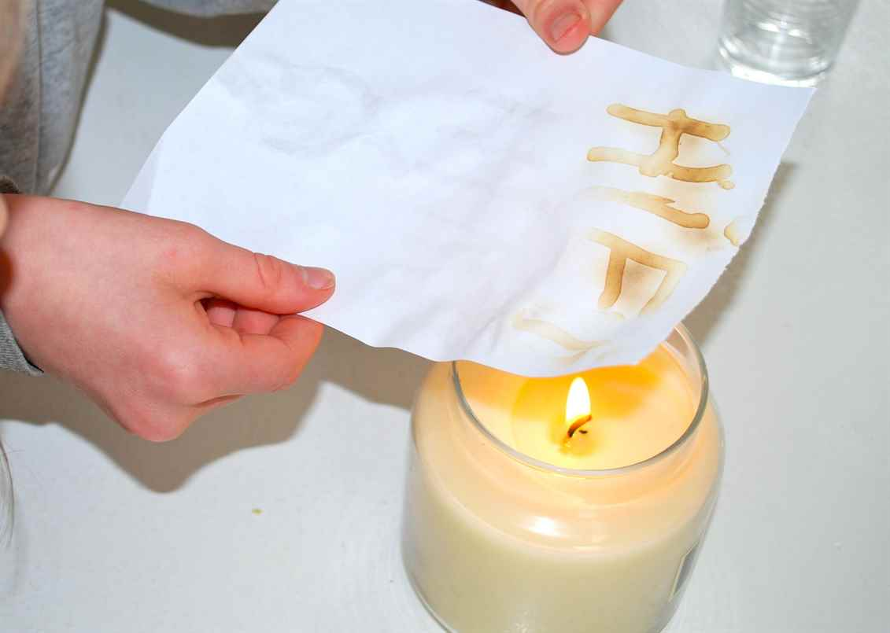
Istorija
Neki primeri upotrebe steganografije u prošlim vremenima su:
Tokom Drugog svetskog rata nevidljivo mastilo.
U staroj Grčkoj su birali glasnike i brijali glavu, a zatim bi pisali poruku na glavi.
Druga metoda koja se koristila u Grčkoj je bila kada bi neko ogulio vosak sa tablete na kojoj je bila ispisana tajna poruka.

Slide 7

Otkrivanje steganografije
Ako preuzmete JPED, a vaša sumnjiva datoteka je takođe JPED i dve datoteke izgledaju skoro identično osim činjenice da je jedna veća od druge, najverovatnije je da sumnjate da datoteka ima skrivene informacije u sebi.
Umetnost otkrivanja steganografije se naziva steganalizacija.
Jednostavno rečeno, Steganaliza uključuje otkrivanje upotrebe Steganografije unutar datoteke.

Slide 8
Problemi steganografije
Prvi problem se sastoji od lingvističkih ili jezičkih oblika skrivenog pisanja.
Kasnije, kao što je nevidljivo mastilo, pokušavaju da fizički sakriju poruke. Jedan nedostatak lingvističke steganografije je taj što se korisnici moraju opremiti da dobro poznaju lingvistiku.
Za skrivanje tajnih informacija u slikama postoji veliki izbor steganografskih tehnika koje su neke složenije od drugih i sve imaju svoje jake i slabe tačke.
Zato pripremamo ovakve aplikacije, kako bismo skrivanje informacija učinili jednostavnijim i lakšim za korisnika.

Slide 9

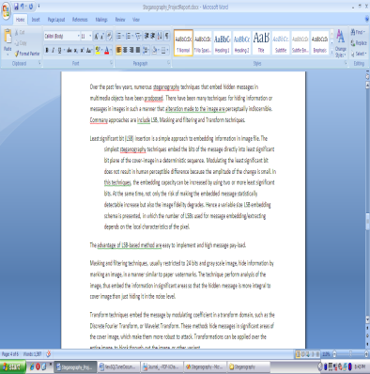

Proces enkriptovanja
Slika Poruka
BMP fajl

Slide 10


Proces dekriptovanja
BMP fajl
Poruka Slika

Slide 11
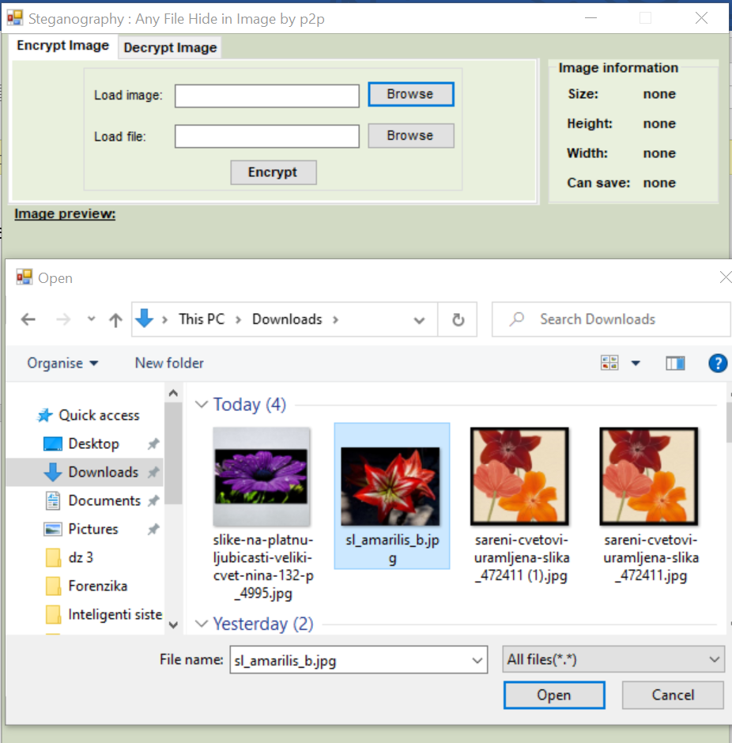
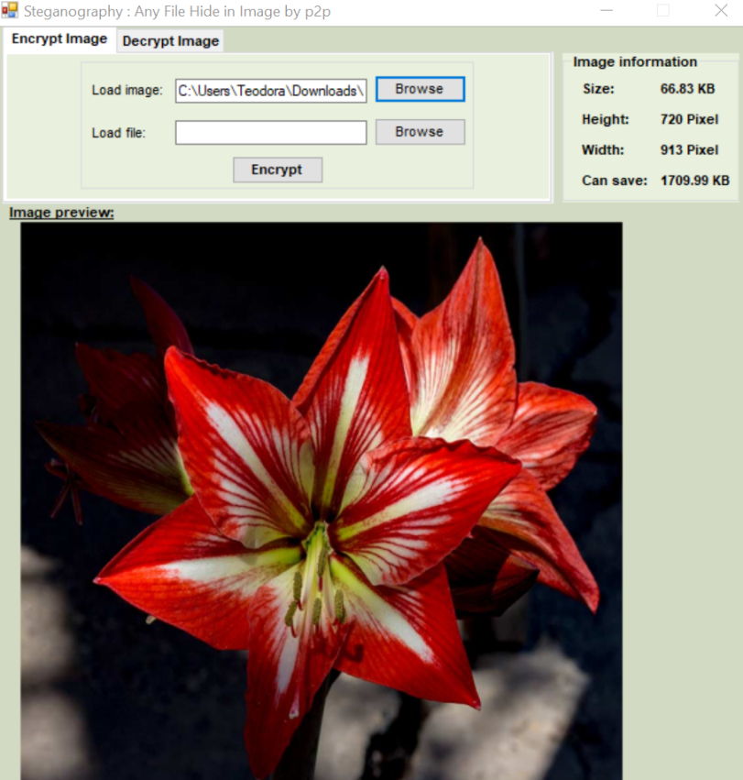
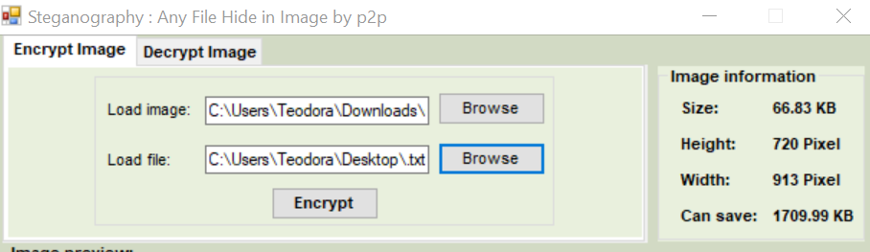

Slide 12
HVALA NA PAZNJI !

